Slide 1
worldbibleplans.com/languages/swahili/index.html
Maagizo ya hatua kwa hatua

Slide 2
Kama Mkristo, umewahi kusoma Biblia nzima?
Kwani isiwe hivyo?
Hapana
Je, unafikiri ni muhimu kama Mkristo kusoma Biblia nzima
Hapana
Ndiyo
Je, ilikuwa na manufaa kwa maisha yako?
Ndiyo
Je, ulitumia mpango wa kusoma?
Ndiyo
Hapana
Ndiyo
Hapana
Ni ya kuchosha sana?
Ni nini kinachokuzuia kusoma Biblia nzima?
Ni ya kutisha sana? Ni kitabu kikubwa kigumu kusoma?
Kwani isiwe hivyo? Je, mpango rahisi wa kusoma ungesaidia kuongeza faida?
Je, mpango wa kusoma ulifanya kazi iweze kudhibitiwa zaidi?
Je, mpango maalum wa kusoma ungefanya kazi iweze kudhibitiwa zaidi?
Hapana
Ndiyo
Inachukua muda mwingi sana?
Mipango ikiwa ni pamoja na maandiko ni ghali sana?
Ndiyo
Ndiyo
Ndiyo
Ndiyo
Hapana
Ndiyo
WBP hutoa mipango ya BURE na mada nyingi kama vile Chronological, M'Cheyne, n.k. ili kuongeza aina fulani
WBP ina mipango ya kusoma Biblia BILA MALIPO ambayo inasaidia kujitolea kwa wakati wowote kutoka dakika 5 hadi dakika 60 kwa siku au idadi yoyote ya siku kwa wiki.
WBP hutoa mipango ya BURE katika tafsiri rahisi kusoma. Hata kazi kubwa zaidi zinaweza kutekelezeka zinapogawanywa katika hatua ndogo, rahisi kusimamia.
Katika WBP, tunaamini kusoma Biblia kunaongeza faida kubwa kwa maisha yetu yote.
Ulitumia mpango gani? WBP ina aina kubwa ya kuchagua.
Jaribu mpango wa BURE katika WBP
Ikiwa umejaribu na umeshindwa kusoma Biblia, tutembelee kwa https://worldbibleplans.com/languages/swahili/index.html na utengeneze mpango maalum wa kusoma Biblia. Chagua kutoka kwa lugha mbalimbali, tafsiri, ahadi za wakati, mandhari na umbizo la ebook. Ni rahisi hivi. Tengeneza mpango, WBP huunda, na chini ya siku 1 unapata kiungo cha kupakua Mpango wako maalum wa Kusoma Biblia BILA MALIPO na au bila maandiko. Je, tulitaja kila kitu ni BURE!

Slide 3
Karibu kwenye Mipango ya Biblia ya Ulimwengu
Rahisi kufuata maagizo ya hatua kwa hatua, katika muundo wa slaidi, kuunda Mpango wako maalum wa Kusoma Biblia.

Slide 4
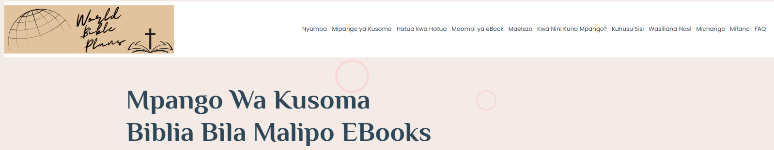
Nenda kwenye ukurasa wa Ombi la eBook

Slide 5
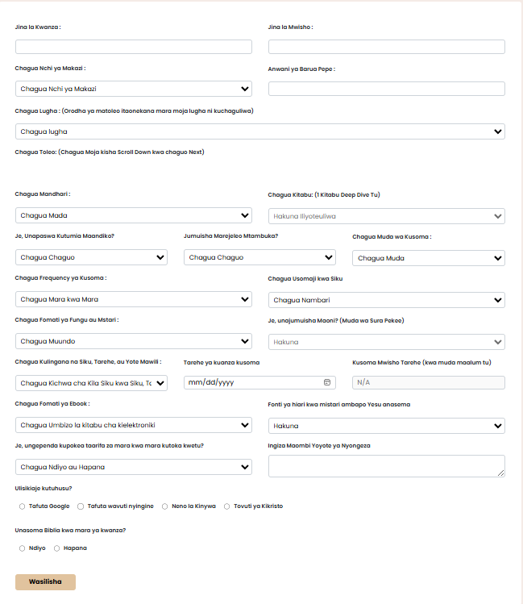
Hii ndio Fomu ya Ombi - Tutaichambua katika slaidi zifuatazo

Slide 6
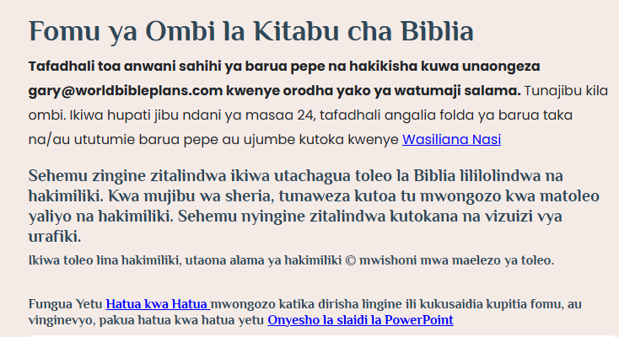
Mitambo ya fomu
Ni muhimu kujaza fomu kutoka kushoto kwenda kulia na kutoka juu hadi chini.
  Ukijaza sehemu ya fomu na kisha kufanya mabadiliko kwenye uwanja ambao tayari umechagua, chaguo zote zitarudi kwa chaguo-msingi na utapoteza chaguo ulizofanya.
    Kwa mfano, ukichagua toleo na kujaza fomu iliyobaki na kisha kurudi nyuma na kubadilisha toleo, itabidi ujaze sehemu zote zinazofuata tena.

Slide 7
Kanuni za kimantiki za fomu
Kulingana na chaguo zako, chaguo fulani hazitapatikana.
  Wakati mwingine kushuka nzima.
  Wakati mwingine chaguo tu ndani ya menyu kunjuzi.
    Kwa mfano: Ukichagua toleo ambalo lina hakimiliki, hatuwezi kutoa maandiko, mwongozo tu.
      Chagua Kitabu kitafungwa.
      Jumuisha Maandiko yatafungwa.
        Hapana. Toa Mwongozo Tu itakuwa chaguo-msingi.
      Jumuisha Marejeleo ya Msalaba yatafungwa.
      Chagua Aya/Aya itafungwa.
      Chagua Umbizo la eBook litafungwa.
        Chati ya PDF itakuwa chaguomsingi.
      Fonti ya hiari ya mistari ambayo Yesu anazungumza itafungwa.

Slide 8
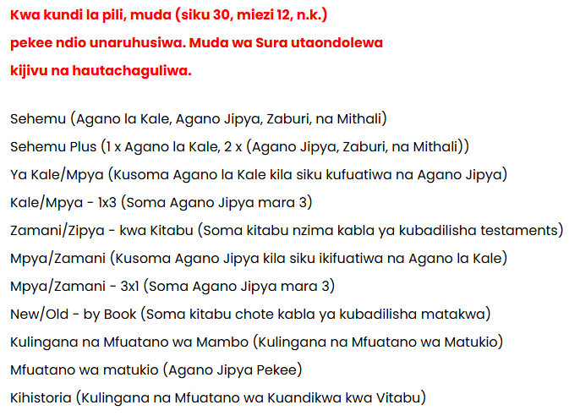
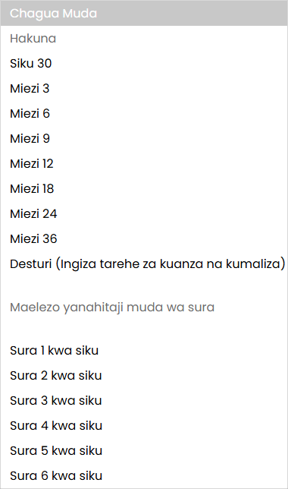
Kanuni za kimantiki za fomu ziliendelea
Mfano mwingine: Ukichagua mandhari kutoka kwa kundi la pili...
Muda wa sura katika menyu kunjuzi ya Muda utatiwa kijivu na hauwezi kuchaguliwa.
Ufafanuzi utafungwa.

Slide 9
Kanuni za kimantiki za fomu ziliendelea
Wakati mwingine, chaguzi nyingi huamua ikiwa uteuzi mwingine umefungwa.
  Ili Ufafanuzi uweze kuchaguliwa:
    Toleo haliwezi kuwa na hakimiliki.
    Mandhari lazima iwe katika kundi la kwanza la mandhari.
    Muda lazima uwe muda wa sura.
  Ili Chagua Aya au Umbizo la Aya liweze kuchaguliwa:
    Toleo haliwezi kuwa na hakimiliki.
    Jumuisha Maandiko lazima iwe Ndiyo.
    Jumuisha Marejeleo ya Msalaba lazima yapitishwe au Hakuna Marejeleo ya Msalaba lazima Ichaguliwe.

Slide 10
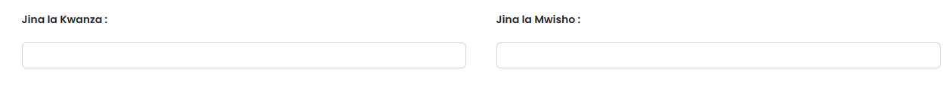
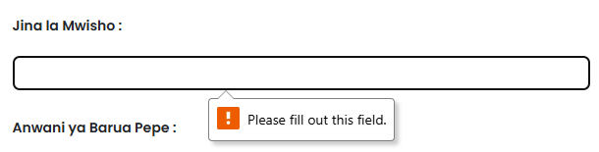
Tuambie wewe ni nani
Sehemu hizi ni za lazima.
  Sehemu yoyote ya lazima ambayo haijajazwa / kuchaguliwa itasababisha hitilafu unapowasilisha na itabidi ujaze uwanja.

Slide 11
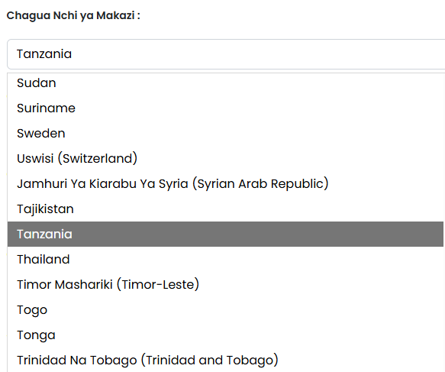
Chagua Nchi yako ya Makazi kutoka kwenye orodha kunjuzi
Bofya kwenye menyu kunjuzi ili kuona orodha ya nchi ya makazi.
  Tembeza hadi nchi yako ya makazi unayochagua au
  Anza kuandika ili kufika kwa haraka zaidi katika nchi yako ya makazi.
  Bofya kwenye chaguo la makazi ya nchi yako.
    Tanzania katika mfano huu.

Slide 12
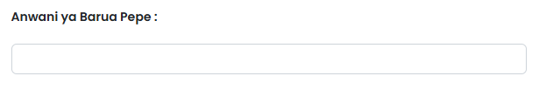
Ingiza Anwani yako ya Barua pepe
Tunahitaji anwani yako ya barua pepe ili kukutumia mpango wa kusoma au kiungo cha kupakua mpango wako maalum wa kusoma Biblia. Isipokuwa utuulize usifanye hivyo unapowasilisha ombi lako, WBP itatuma barua pepe za mara kwa mara na sasisho, tafsiri mpya na mipango mipya.
Hatutawahi kushiriki anwani yako ya barua pepe na mtu yeyote kwa sababu yoyote.

Slide 13
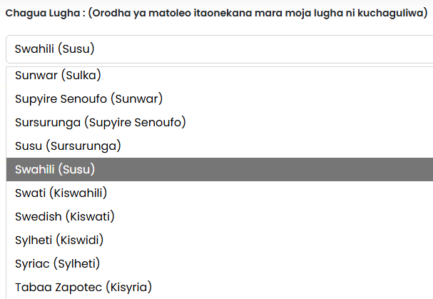
Chagua lugha yako
Bofya kwenye menyu kunjuzi ili kuona orodha ya lugha.
  Tembeza kwa chaguo lako la lugha au
  Anza kuandika ili kupata kwa haraka zaidi chaguo lako la lugha.
  Bofya kwenye chaguo lako la lugha.
    Kiswahili katika mfano huu.
Lugha utakayochagua itaamua orodha ya matoleo ya Biblia unayoweza kuchagua.

Slide 14
Orodha ya toleo inayohusishwa na chaguo lako la lugha itajaza kiotomatiki
Orodha ya toleo ni ya alfabeti ndani ya lugha uliyochagua. Maelezo ya tafsiri maalum yatakuambia ikiwa tafsiri ni:
  Biblia Kamili - Vitabu 66 (Agano la Kale na Jipya).
  Biblia kamili na x Vitabu vya Apokrifa (Agano la Kale na Jipya na Vitabu vingine vya Apokrifa. X inawakilisha idadi ya vitabu.
  Agano Jipya Pekee - Vitabu 27 vya Agano Jipya.
  Agano Jipya na Vitabu Vingine - Vitabu 27 vya Agano Jipya pamoja na idadi fulani ya Vitabu vya Agano la Kale.
  Agano la Kale Pekee - Vitabu 39 vya Agano la Kale.
  Inakosekana x Vitabu - Baadhi ya tafsiri zinakosekana vitabu. X inawakilisha idadi ya vitabu vinavyokosekana.
  x Vitabu - Tafsiri zingine zina idadi ndogo ya vitabu. X inawakilisha idadi ya vitabu katika tafsiri.

Slide 15
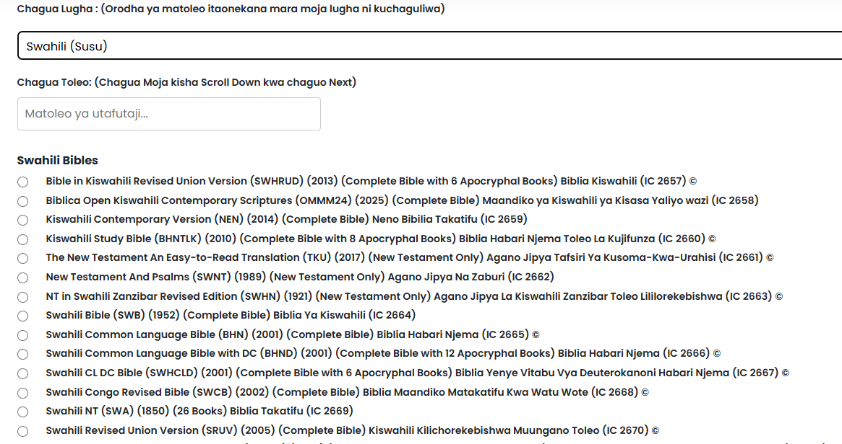
Huu ni mfano wa kile unachoweza kuona
Tafuta ndani ya Orodha ili kupunguza chaguo.
(IC xxxx) ni msimbo wa ndani tunaotumia katika kushughulikia ombi lako.

Slide 16
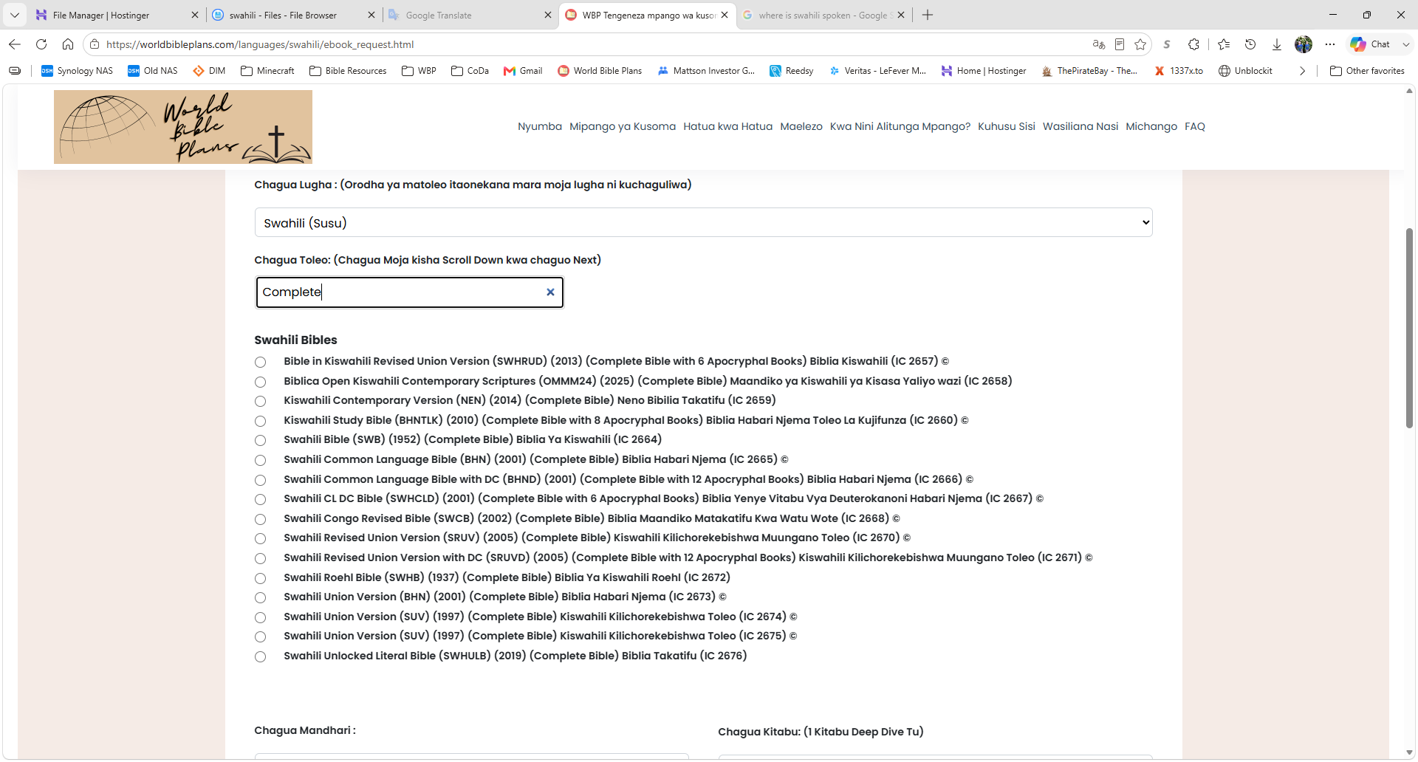
Tafuta ndani ya Orodha
Tafuta ndani ya Orodha ili kupunguza chaguo.
Katika mfano huu, nilitafuta ndani ya orodha ya “Complete”

Slide 17

Matoleo yenye hakimiliki
Sehemu zingine kwenye fomu zitafungwa ikiwa utachagua toleo la Biblia lililo na hakimiliki. Kwa mujibu wa sheria, tunaweza tu kutoa mwongozo wa matoleo yenye hakimiliki. Utaona ishara © ya hakimiliki mwishoni mwa maelezo ya toleo.
Kwa mujibu wa sheria, haturuhusiwi kutoa maandishi ya maandiko kwa matoleo ya Biblia chini ya hakimiliki ya sasa. Toleo lolote ambalo liko chini ya hakimiliki ya sasa litakuwa na ishara © mwishoni. Kwa matoleo haya, tunaweza tu kutoa mwongozo.

Slide 18
Bofya kwenye kitufe cha radial mwanzoni mwa chaguo lako
Katika mfano huu, nimechagua Kiswahili Contemporary Version (NEN) (2014) (Complete Bible) Neno Bibilia Takatifu (IC 2659).
  Kumbuka: Unaweza kufanya chaguo moja tu kwa kila ombi. Ikiwa unataka matoleo mengi, lazima uwasilishe maombi mengi.

Slide 19
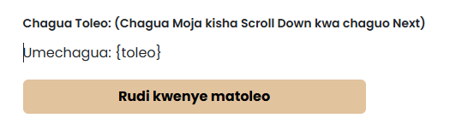
Orodha kunjuzi itafungwa na fomu itaonyesha toleo ulilochagua
Unaweza kubadilisha uteuzi wako kwa kubofya Rudi kwenye Matoleo.
  Ukifanya hivi baada ya kujaza fomu iliyobaki, itabidi ujaze fomu tena.

Slide 20
Mandhari
Mandhari hutoa njia tofauti za kusoma maandiko.
  Baadhi ya mandhari hutoa mpangilio wa kusoma.
    Mifano:
      Moja kwa moja (Mwanzo hadi Ufunuo).
      Mpangilio wa mpangilio.
  Mada zingine hukuweka umakini kwenye wazo la umoja au kuwasilisha maandiko kwa njia fulani ya maana.
    Mifano:
      Aina ya msingi.
      M'Cheyne.
  Baadhi ya mandhari huna uzingatie kitabu kimoja au uteuzi wa vitabu.
    Mifano:
      1 Kitabu Kupiga mbizi kwa kina.
      Mitume na Paulo.
Mada zote zimeelezewa kwa undani kwenye ukurasa wa Mipango ya Kusoma inayopatikana kupitia menyu.
Gundua mandhari ambayo yanafaa zaidi kwako.

Slide 21
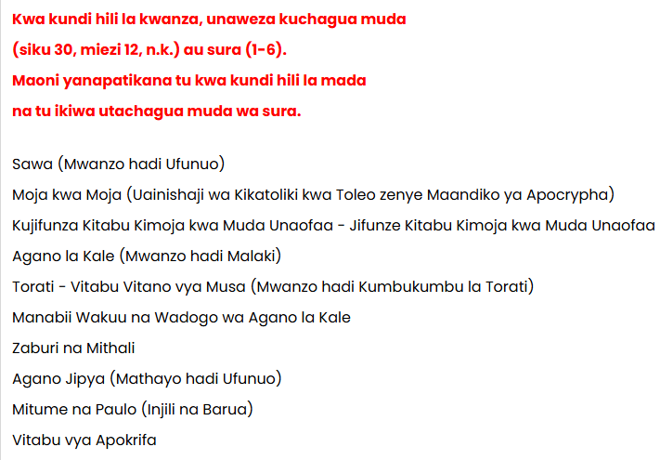
Mandhari Imeendelea
Mandhari yamegawanywa katika vikundi vinne kulingana na kubadilika kwa muda (urefu wa muda wa kusoma) na mzunguko (ni siku ngapi kwa wiki unasoma).
  Kikundi cha 1 - Kwa kikundi hiki cha kwanza, unaweza kuchagua Wakati (siku 30, miezi 12, nk) au Sura 1-6 kwa siku muda wa siku ya kusoma.
Maoni yanapatikana tu na kikundi hiki cha mandhari na ikiwa tu utachagua muda wa sura.

Slide 22
Mandhari Imeendelea
Kundi la 2 - Kwa kundi la pili, muda wa Muda pekee (siku 30, miezi 12, n.k.) unaruhusiwa.
  Muda wa Sura utatiwa kijivu na usioweza kuchaguliwa.
Maoni hayapatikani na kikundi hiki.

Slide 23
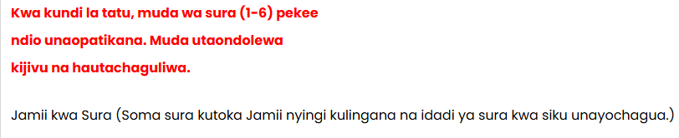
Mandhari Imeendelea
Kundi la 3 - Kwa kundi la tatu, muda wa Sura 1-6 pekee unapatikana.
  Muda wa muda utatiwa kijivu na hauwezi kuchaguliwa.
Maoni hayapatikani na kikundi hiki.

Slide 24
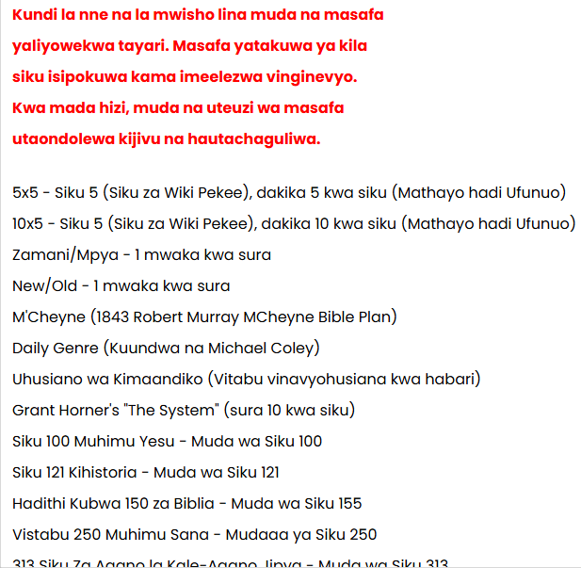
Mandhari Imeendelea
Kikundi cha 4 - Kundi la nne na la mwisho lina muda na masafa yaliyowekwa mapema.
  Mada hizi zina masafa ya kila siku isipokuwa kama ilivyoelezwa vinginevyo.
  Kwa mada hizi, muda na uteuzi wa masafa utatiwa kijivu na hauwezi kuchaguliwa.
Hii ni orodha ya sehemu tu.
Maoni hayapatikani na kikundi hiki.

Slide 25
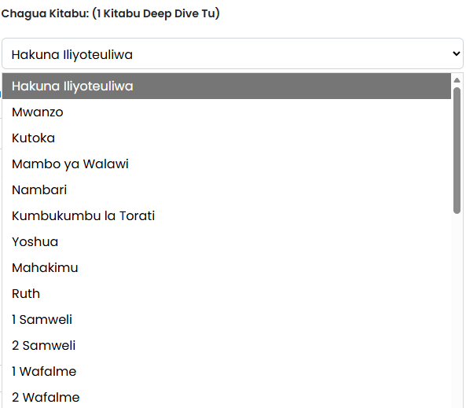
Ikiwa ulichagua mandhari 1 ya Kitabu cha Deep Diving, chagua kitabu. Vinginevyo, chaguo hili litafungwa
Vitabu vya Apokrifa havijajumuishwa kwenye orodha. Mwanzo tu kupitia Ufunuo.
Kitabu kimoja tu kinaweza kuchaguliwa.
Vitabu vinavyopatikana vinategemea toleo lako.
  Skrini haina akili ya kutosha kujua vitabu vinavyopatikana katika kila toleo.
  Ni juu yako kuchagua kitabu ambacho kinapatikana katika toleo unalochagua.
    Kwa hivyo kwa mfano, ikiwa umechagua toleo ambalo ni Agano Jipya Tu, usichague Mwanzo hapa.

Slide 26
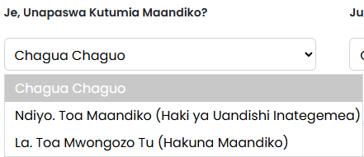
Jumuisha Maandiko
Uteuzi huu unapatikana tu kwa matoleo yasiyo na hakimiliki.
Chagua kati ya:
  Ndiyo. Toa Maandiko - Jumuisha maandiko katika mpango wako wa kusoma.
  Hapana. Toa Mwongozo Pekee - Usijumuishe maandiko.
    Chaguo hili linajumuisha tu vichwa vya kila siku (vinavyopatikana katika umbizo la chati ya pdf).
    Chaguo hili ni kwa wale wanaotaka kutumia nakala zao ngumu za Biblia au kwa matoleo ya Biblia chini ya hakimiliki ya sasa.

Slide 27
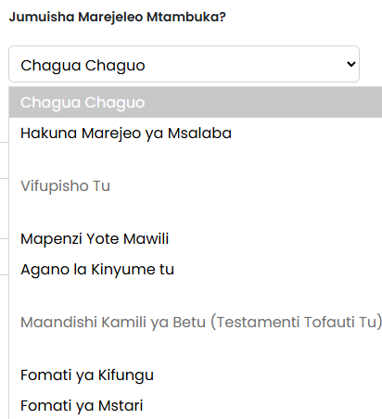
Kwa hiari chagua kujumuisha Marejeleo ya Msalaba
Tazama kurasa zifuatazo kwa mifano.
Chagua kati ya vifupisho na marejeleo ya maandiko.
  Kwa maandishi kamili ya aya, WBP inatoa marejeleo ya Agano Jipya kwa mistari ya Agano la Kale na kinyume chake.
  Kwa vifupisho, WBP inatoa marejeleo yote au marejeleo ya Agano Jipya kwa mistari ya Agano la Kale na kinyume chake.
Marejeleo ya msalaba hayapatikani kwa matoleo yenye hakimiliki.
Jumuisha Maandiko lazima iwe Ndiyo.
Ukichagua kuwa na Marejeleo ya Msalaba, uteuzi wa Aya / Aya utafungwa.
  Inafanya kazi tu na muundo wa aya.
Google AI - Marejeleo ya Biblia ni dokezo linaloelekeza msomaji kwenye aya au kifungu kingine cha Biblia chenye mada, neno, au wazo linalohusiana, kusaidia kuunganisha sehemu tofauti za maandiko na kuboresha uelewa. Marejeleo haya yanaunganisha dhana, unabii na matukio yanayohusiana, kuruhusu kifungu kimoja kutoa mwanga juu ya kingine.

Slide 28


Jumuisha Rejea ya Msalaba - Mifano ya Ufupisho
Mfano 1 - Vifupisho vyote. Katika mfano huu, kuna marejeleo ya Agano la Kale na Agano Jipya.
Mfano 2 - Ufupisho wa Agano tofauti tu. Katika mfano huu, kuna marejeleo ya Agano la Kale tu.

Slide 29


Jumuisha Rejea ya Msalaba - Mifano ya Maandishi Kamili
Mfano 3 - Marejeleo kamili ya aya ya msalaba. Katika mfano huu, kuna marejeleo ya Agano la Kale tu katika muundo wa aya.
Mfano 4 - Marejeleo kamili ya aya ya msalaba. Katika mfano huu, kuna marejeleo ya Agano la Kale tu katika muundo wa aya.

Slide 30
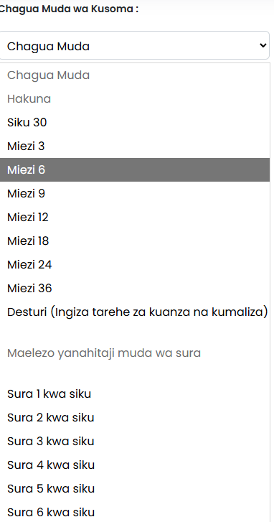
Muda wa kusoma
Chagua kati ya Wakati na Muda wa Sura.
  Chagua kutoka kwa siku 30 au kwa muda mrefu kama miaka 3.
  Au Chagua kutoka sura 1-6 kwa siku.
    Muda wa sura unategemea tafsiri unayochagua. Kuna sura 1189 katika wastani wa vitabu 66 vya Biblia.
      Sura 1 kwa siku = siku 1189 = miaka 3.27 (miaka 3, miezi 3).
      Sura 2 kwa siku = siku 595 = miaka 1.63 (mwaka 1, miezi 7 1/2).
      Sura 3 kwa siku = siku 396 = miaka 1.1 (mwaka 1, mwezi 1).
      Sura 4 kwa siku = siku 297 = miaka 0.81 (miezi 10).
      Sura 5 kwa siku = siku 237 = miaka 0.65 (miezi 8).
      Sura 6 kwa siku = siku 198 = miaka 0.54 (miezi 6 1/2).
  Au chagua Desturi ikiwa unataka kuchagua tarehe yako mwenyewe ya kuanza na kumaliza.
  Maoni yanapatikana tu na muda wa sura.
  Uteuzi wa Muda unaowezekana unategemea mandhari unayochagua.

Slide 31
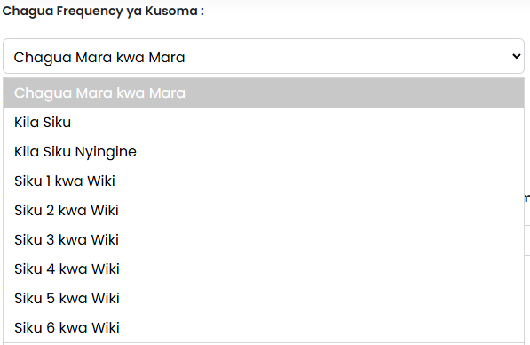
Chagua Mzunguko wa Kusoma
Chagua kutoka:
  Kila siku.
  Kila siku nyingine.
  Siku 1-6 kwa wiki.
    Hizi zitakuwa siku mfululizo.
      Ukichagua siku 3 kwa wiki, utasoma kwa siku tatu mfululizo na kuwa na siku 4 za kupumzika.

Slide 32
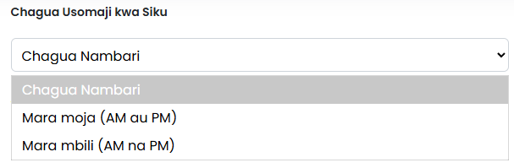
Chagua Usomaji kwa Siku
Chagua kutoka:
  Mara moja kwa siku (asubuhi au jioni).
  Mara mbili kwa siku (asubuhi na jioni).
    Usomaji wa kila siku utagawanywa sawasawa kati ya AM na PM.

Slide 33
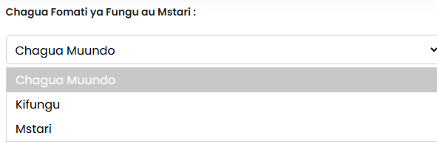


Chagua Umbizo la Aya au Aya
Mfano wa aya.
Mfano wa aya.
Ukichagua kuwa na marejeleo ya msalaba, umbizo la aya litachaguliwa kiotomatiki.

Slide 34

Jumuisha Ufafanuzi - Chagua ufafanuzi wa sura kwa sura ili ujumuishwe na mpango wako.
Maoni yamepangwa kwa alfabeti kulingana na lugha.
Chagua kutoka kwa maoni 155 katika lugha 15.
  Hii ni hiari. Ikiwa hutaki maoni, ondoka kama Hakuna.
Sura kwa sura maoni yanapatikana tu na kundi la kwanza la mandhari na ikiwa tu utachagua muda wa sura.

Slide 35
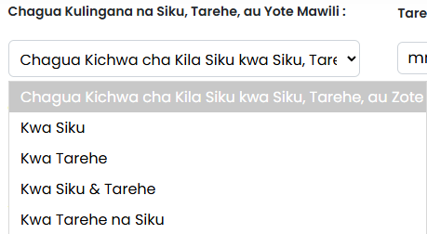
Chagua kwa siku, tarehe, au zote mbili
Kwa Siku - Mfano - Siku ya 1, Siku ya 2, nk.
Kwa Tarehe - Mfano - Januari 1, Januari 2, nk.
Kwa Siku na Tarehe - Kichwa kitaonyesha zote mbili na Siku kwanza.
Kwa Tarehe na Siku - Kichwa kitaonyesha zote mbili na Tarehe kwanza.

Slide 36
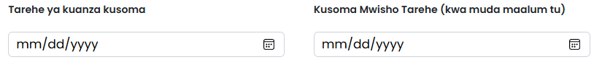


Bofya kwenye kalenda ili kuchagua tarehe ya kuanza kusoma. Ikiwa umechagua Muda Maalum, chagua tarehe ya mwisho wa kusoma
Tarehe ya Kuanza ni ya lazima hata ukichagua kichwa cha Siku.
Ingiza thamani tu ikiwa umechagua Muda Maalum.
Tarehe ya Mwisho ya Kusoma haitachaguliwa isipokuwa ukichagua Muda Maalum katika menyu kunjuzi ya Muda.

Slide 37
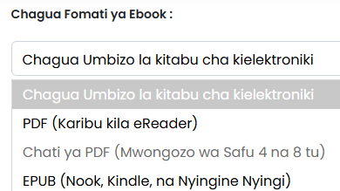
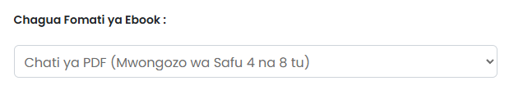
Chagua Umbizo la eBook
Ikiwa unajumuisha maandiko, chagua kati ya PDF na Epub.
Ikiwa toleo lako lina hakimiliki au ikiwa umechagua mwongozo, uteuzi huu utafungwa na Chati ya PDF ikiwa chaguo-msingi.
Inaweza kuchaguliwa tu ikiwa Jumuisha Maandiko ni Ndiyo.
Chaguo lako linategemea eReader yoyote unayotaka kutumia.
  PDF - Umbizo la ulimwengu wote linalotumiwa na vivinjari vya wavuti na Wasomaji wengine wengi wa kielektroniki.
  EPUB - Uteuzi huu unatumika katika Programu ya Barnes na Noble Nook, Programu ya Amazon Kindle, na programu zingine nyingi za wasomaji wa kielektroniki.
    Faili ya EPUB eBook ni ndogo sana kwa ukubwa.
Unaweza kuchagua moja tu ya hizi. Ikiwa ungependa kuwa na mpango wako wa kusoma katika umbizo lingine (kama vile txt, docx, mobi, n.k.,) tujulishe katika kisanduku cha maandishi cha Ingiza Maombi Yoyote ya Ziada Hapa na tutajaribu kushughulikia.

Slide 38
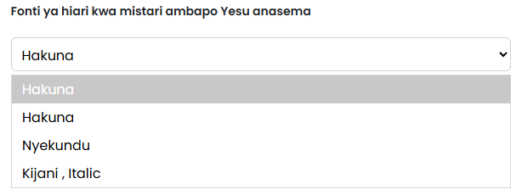
Fonti ya hiari ya mistari ambayo Yesu anazungumza
Mstari mzima, ambapo Yesu anazungumza, unaweza kuwa kwa hiari katika fonti nyekundu au nzito, italiki.
  Pita uteuzi huu au uchague Hakuna kutumia fonti chaguo-msingi.
Chaguo hili linapatikana tu ikiwa unajumuisha Maandiko.
Maandishi ya marejeleo ya msalaba hayajajumuishwa kwenye fonti za hiari.

Slide 39
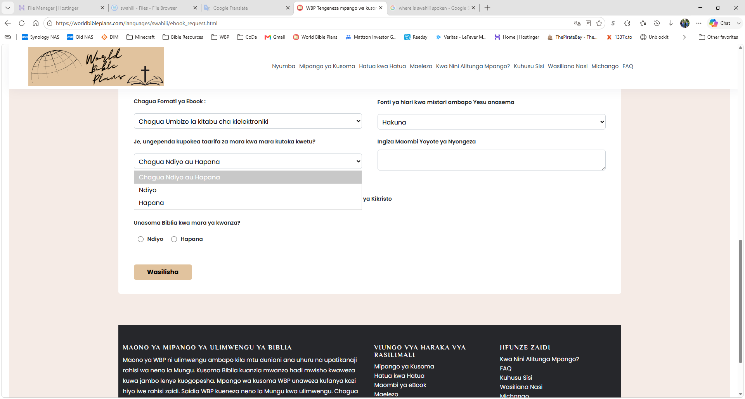
Hiari: Chagua Hapana ikiwa ungependa kutopokea barua pepe kutoka kwa WBP katika siku zijazo

Slide 40
Hiari: Ingiza maombi yoyote ya ziada hapa
Unaweza kufanya ombi lolote la ziada katika kisanduku cha maandishi cha fomu ya bure.
Kwa mfano, unaweza kutaka mpango wako wa kusoma katika miundo mingi au umbizo tofauti isipokuwa lile lililoorodheshwa. Tutashughulikia ombi lolote ikiwa tunaweza.
Unaweza kutaka kuchanganya na kulinganisha. Chagua Agano la Kale kutoka kwa toleo moja na Agano Jipya kutoka kwa lingine kwa mfano.
  Hii inaweza kufanywa kupitia ombi la ziada au tutumie barua kutoka kwa ukurasa wetu wa Wasiliana Nasi.
  Aina hii ya ombi itachukua muda mrefu zaidi kushughulikiwa kwa upande wetu.

Slide 41
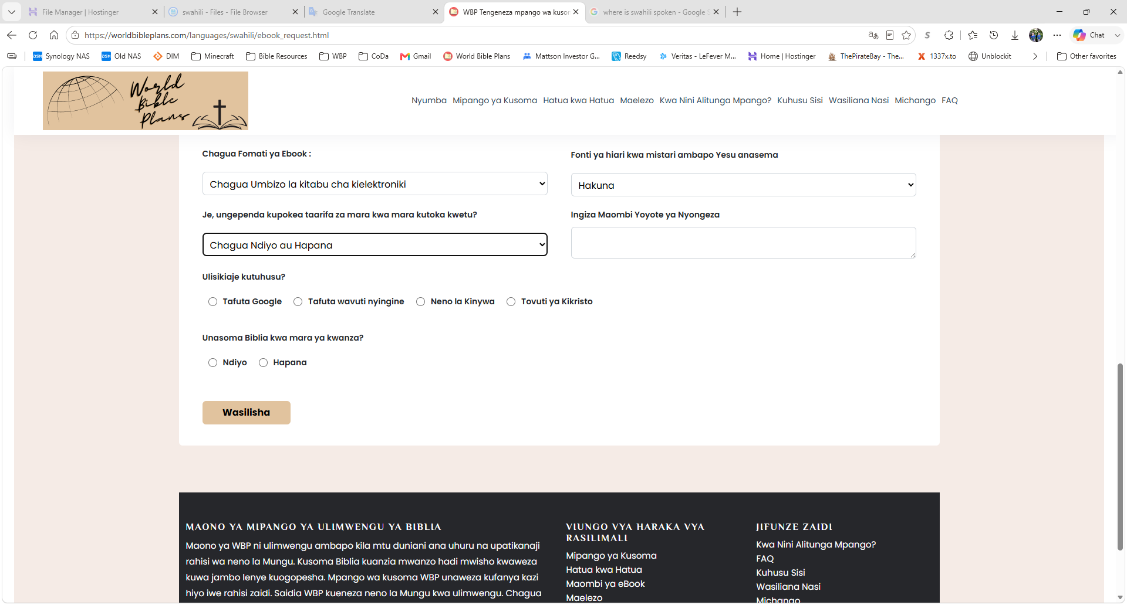
Tafadhali tujulishe jinsi ulivyosikia juu yetu na ikiwa hii ni mara yako ya kwanza kusoma Biblia
Habari hii itatusaidia kufikia watu wengi iwezekanavyo.

Slide 42
Bofya Wasilisha
Ikiwa umejaza fomu kabisa bila kukosa uteuzi wa lazima, utaelekezwa kwenye ukurasa wa uthibitisho.
Ikiwa ulikosa uteuzi, utaombwa kujaza uwanja au kufanya uteuzi.

Slide 43
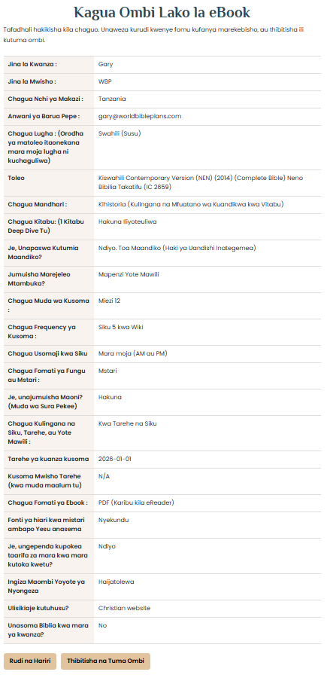
Ukurasa wa Uthibitisho

Slide 44
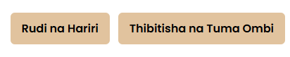
Ukurasa wa Uthibitisho uliendelea
Ikiwa umeridhika na chaguo zako, bofya kwenye Thibitisha na Tuma Ombi.
Ikiwa sivyo, unaweza kurudi nyuma na kuhariri.

Slide 45
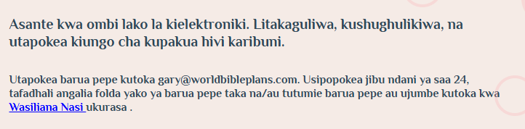
Ukurasa wa uwasilishaji uliofanikiwa
Ni muhimu sana kuongeza gary@worldbibleplans.com kwenye orodha yako ya watumaji salama.
  Vinginevyo, kiambatisho au kiungo chako kinaweza kuishia kwenye folda ya taka au barua taka.
Muda wa kugeuza ombi ni chini ya masaa 24 isipokuwa kama kuna hali za kupunguza.
  Ikiwa hutapokea barua pepe kutoka kwa gary@worldbibleplans.com ndani ya masaa 24, angalia folda yako taka au barua taka.
    Ikiwa bado haujapokea barua pepe kutoka kwetu, tutumie barua kutoka kwa ukurasa wetu wa Wasiliana nasi.

